Slide 1
Python Developer. Professional
otus.ru

Slide 2


Меня хорошо видно
&& слышно?

Slide 3
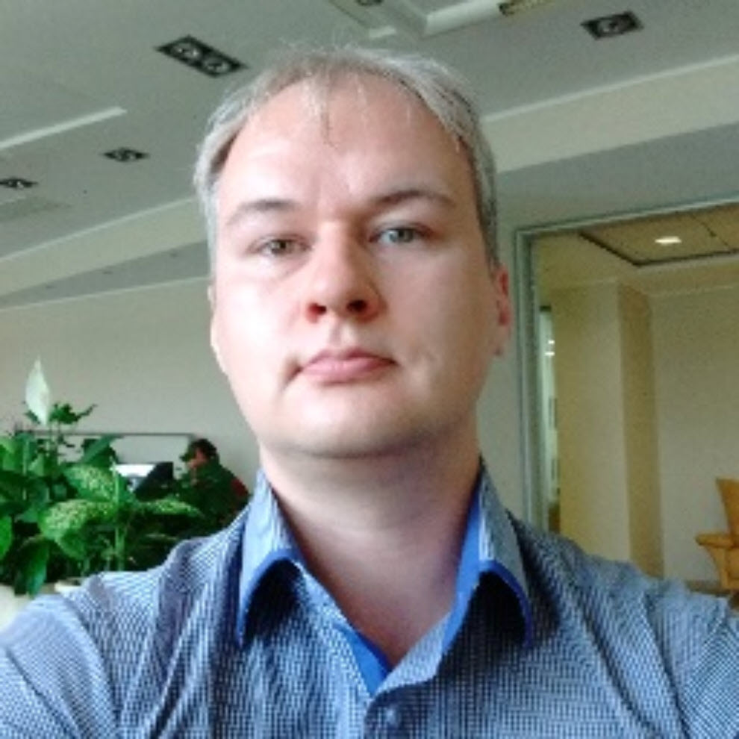
Защита проекта
Тема: Микросервис криптографической обработки файлов
Гусманов Руслан
Старший разработчик
EqvantaLab

Slide 4
Цели проекта
1. | Освоить взаимодействие с RabbitMQ
2. | Освоить взаимодействие с S3 Storage
3. | Освоить работу с криптографией
4. | Реализовать микросервис, который можно будет переиспользовать

Slide 5
Что планировалось
1. | Тип решения: Stateless микросервис
2. | Основная функция: Криптографическая обработка файлов
3. | Дополнительные возможности: Гибкая настройка пайплайнов обработки
4. | Стек: Python, RMQ, S3 (Minio)
5. | Время выполнения: 40-60 часов

Slide 6




Используемые технологии
1. | RabbitMQ
2. | S3 Cloud Storage (Minio)
3. | JSON-RPC, JSON Schema
4. | Openssl cms

Slide 7
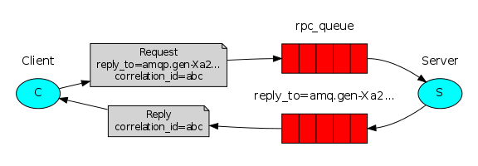
JSON-RPC over RabbitMQ

Slide 8

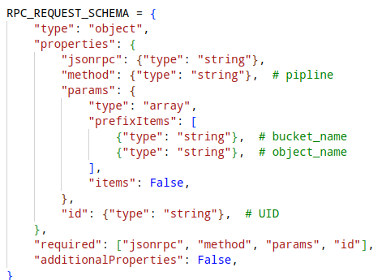
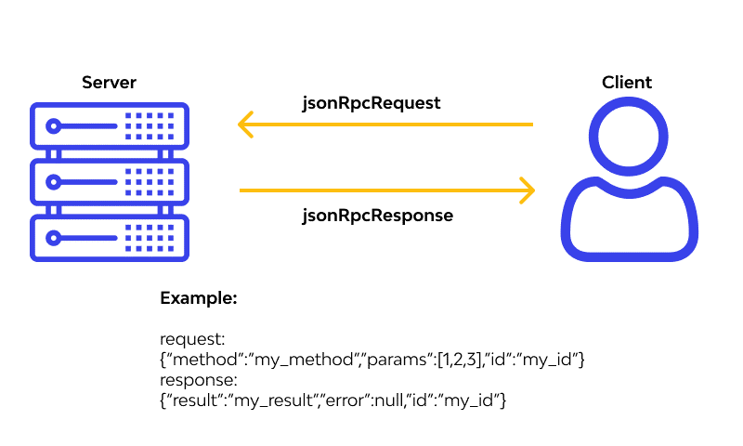
JSON-RPC, JSON Schema

Slide 9
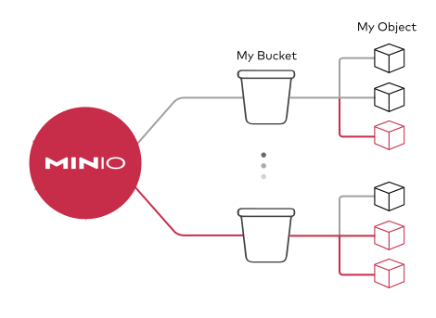
S3 Cloud Storage (Minio)

Slide 10
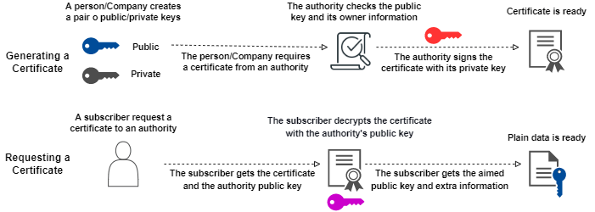
Openssl cms

Slide 11
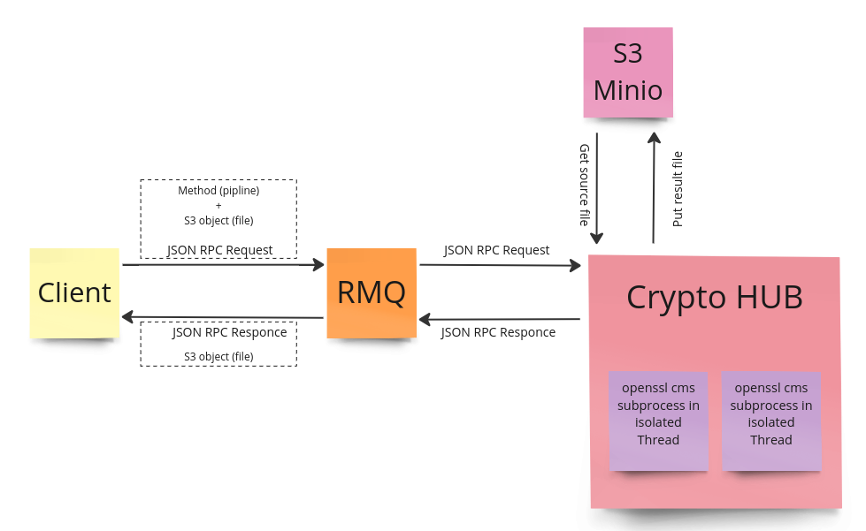
Архитектура решения

Slide 12
Что получилось
Stateless микросервис для криптографической обработки файлов.
Код здесь: https://github.com/RuGus/diplom

Slide 13
Выводы и планы по развитию
1. | Выводы: Цели достигнуты Технологии освоены
2. | Планы по развитию приложения: Добавить криптографию по ГОСТ Добавить обратные операции (расшифровка, распаковка и т. п.) Добавить инструменты мониторинга
3. | Планы по развитию сфере Python: Изучение взаимодействия с отдельными mainstream технологиями (Kubernetes, Kafka, Prometeus, OTEL)

Slide 14
Спасибо за внимание!

